Slide 1
Démarche de décision éthique
Cécile Furstenberg

Slide 2
Le processus décisionnel
Le processus décisionnel demande des aptitudes d'analyse, de réflexion, de concertation, de discernement, de synthèse et de décision.
La décision peut générer des conflits de valeurs, de convictions, d'opinions, des ressentis et émotions fortes.
Toute décision engage responsabilité individuelle et/ou collective. Toute décision est le fruit d'une posture, ou démarche éthique individuelle et/ou collective.

Slide 3
Décision
sciences
projet de vie
soignants /proches
malade

Slide 4
Déontologie/ Bioéthique
La déontologie est née avec Hippocrate
La bioétique est récente, l'ancêtre de lois de bioéthique est le code de Nuremberg (1947)
Les premières lois dites de bioéthiques sont votées en 1994, réexaminées en 2004, 2011, 2013. Directement ou indirectement elles ont un impact sur les pratiques de soin et les représentations des soignants.
Le CCNE Comité Consultatif National d'Ethique pour les sciences de la vie et de la santé donne des avis et recommandations sur les problèmes éthiques soulevés en médecine, biologie et dans le domaine de la recherche.

Slide 5
Les relations au coeur de la décision
Attitudes soignantes:
compassion-pitié-empathie-sollicitude-sympathie/
attention, bienveillance, disponibilité
responsabilité-respect- souci de l'autre/
devoirs, sens de la justice, l'autre mon semblable
Ecoute/ récits de vie/ observations: attitudes/ comportements .
Recueil de données.

Slide 6
Inventaire au lit du malade (J.M. GOMAS)
le malade: que dit-il? que désire t-il? Qualité du confort, contrôle des symptômes? Communication verbale et non verbale, tissu relationnel. Histoire et nature de son consentement éclairé? Désir exprimé ou perçu? Spiritualité et sens donné à sa vie?
la maladie: quels organes atteints? la famille: nature des liens avec le malade
Quels irréversibilités? Sévérité des douleurs et partage des informations, que pense l'entourage?
symptômes? Evolution? Désirs, liens matériels?
diagnostic-pronostic? efficacité prévisible des traitements?
Conséquences attendues des traitements en fonction
de la condition, âge...
les soignants: médecin: Capacité à gérer les crises? Compétences relationnelles et techniques? Choix éthiques personnels? Soignants: nature de la vie d'équipe? possibilité de ressourcement et de la prise de bonne distance? coordination effective avec les décideurs médicaux? Facteurs extérieurs: législation, code de déontologie? consensus social et culturel? lieu du traitement, domicile ou hôpital?.

Slide 7
Les étapes pour une DDE.
Différentes démarches ont été proposées:
-La démarche de Nicole Lery retravaillée par l'équipe du SEL de Lyon.
- La démarche de J.F. Malherbe, philosophe.
- La démarche de P. Verspieren; prend en compte l'amplitude des bénéfices et préjudices/ raisonnable et disproportionné.

Slide 8
Grille de J.F. Malherbe
Histoire et état de la situation / problématique? personnes concernées? Problème éthique, clinique?
Décisions envisageables ou possibles? Conséquences prévisible de chaque décision?
Critères de décision? cliniques? éthiques?
Créativité de la conscience morale: Inventer la meilleure solution/ bénéfices risques? Avantages/ inconvénients?
Soutien aux personnes concernées? soignants-soigné- entourage

Slide 9
Démarche de Nicole Lery
Inventaire: acteurs et biens disponibles
Délibération: espace-temps-parole-écrit-influence de l'émotion , de la souffrance. Animateur: organise et coordonne la délibération, définit la décision.
Tenir compte de l'altérité: tenir compte de l'altérité, c'est l'Autre qui est au centre du débat.
Auto-travail: implication de soi: savoir perdre: convictions-préjugés. Savoir acquérir: adhérer, participer et construire, conquérir de nouvelles stratégies.
Travail éthique.

Slide 10
DDE de J.M.Gomas
Inventaire précis: Données techniques et scientifiques/ Données cliniques/ ressources humaine disponibles
concernant le malade: le malade, la maladie, la famille, l'entourage.
concernant les acteur de soin: le médecin prescripteur, les soignants et autres acteurs/ le cadre déontologique légal
Délibération:
temps-espace
parole libre pour tous- maturation pour tous
discussion-argumentation-réflexion-recherche-transgression
Décision:
élaboration d'un acte monodisciplinaire sous l'autorité d'un référent, explicité, consensuel, multidisciplinaire.
Organisation de l'annonce de la décision au malade. Consentement éclairé. Stratégies pour chacun des acteurs.
Programmation d'une réévaluation/ Nouvel inventaire de la situation si besoin.

Slide 11
analyse de données
Aspects techniques et médicaux: toutes les hypothèses de ttts ont-ils été explorées? La balance: avantages/ risques, ou bienfaits/ Souffrances, a-t-elle été faite?
Aspects juridiques: exite-t-il des textes, des recommandations, une jurisprudence concernant cette question? Que disent-ils?
Repères personnels: Se reférer aux valeurs morales, religieuses du malade et de ses proche. Dans quel état d'eprit est le malade? Accord avec les valeurs éthiques de l'équipe.
Apects déontologiques: Peut-on se référer aux différentes déontologies professionnelles? Que disent-elles?

Slide 12
Bénéfices ou Avantages ou Bienfaits
le traitement est efficace?
Quantité de vie? Qualité de vie?
Qualité de l'accompagnement?
Quels valeurs ou principes sont respectés?
RISQUES/ SOUFFRANCES:
Effets nocifs, physiques, psychiques, sociaux des ttts?
Douleur, inconfort?
Circonstance prévisible de la mort?
Valeurs ou principes qui risquent de ne pas être respectés?

Slide 13
Règles de l'éthique de la discussion
respect de l'intégrité de ses partenaires dans la discusion ( ne pas manipuler, ni mentir)
En cas de conflit entre convictions différentes chercher à le dépasser en direction de la plus grande universalité possible.
Chercher le consensus
Si le consensus est impossible se mettre d'accord sur les points de désaccord, chercher un compromis, position qui vaut mieux pour chacune des parties que celle de l'adversaire.

Slide 14
Classification des valeurs selon Milton Rokeak
valeurs terminales (buts de l'existence):
Valeurs personnelles: vie confortable, liberté, joie, respect de soi, amitié et sagesse.
Valeurs sociales: Monde en paix, égalité, sécurité publique.
Valeurs instrumentales (modes de conduite)
Valeurs morales: Courage, honnêteté, aptitude à l'amour, obéissance.
Valeurs de compétences: ambition, indépendance, imagination, responsabilité,...

Slide 15
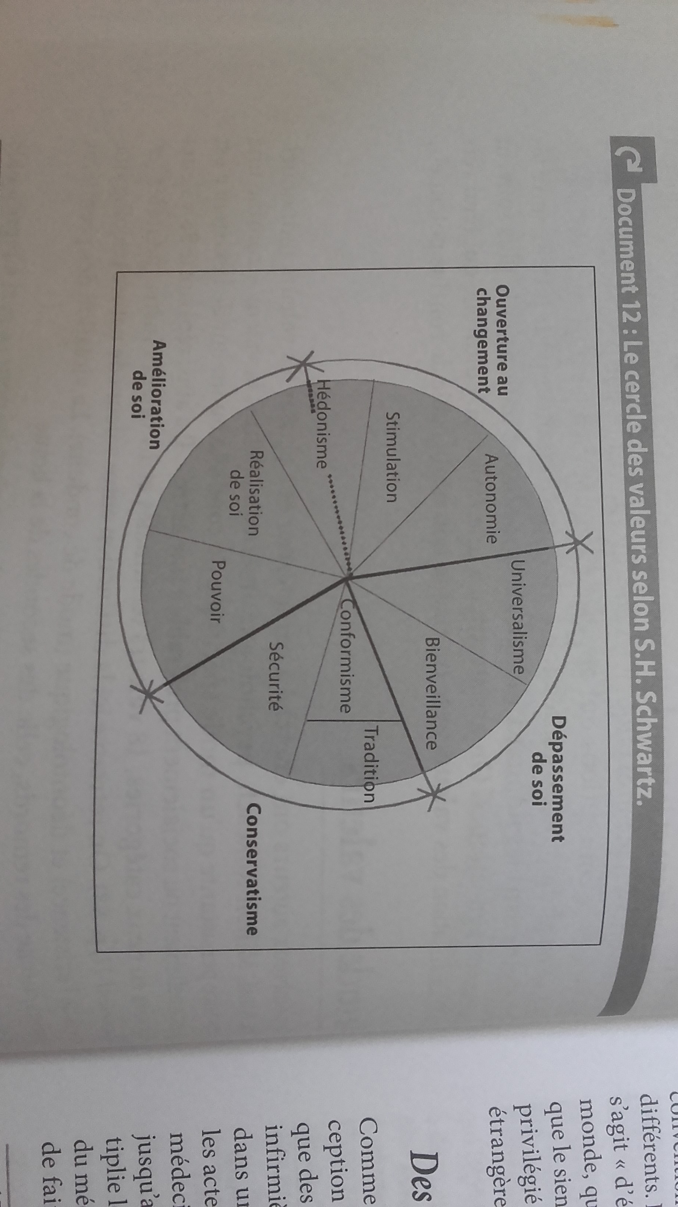
le cercle des valeurs selon S.H. SCHWARTZ

Slide 16
réflexion éthique (Alain Cordier)
Le légal
La morale La pratique
“L'éthique n'est pas un regard porté par surcroît sur une pratique de soins qui lui resterait distincte. Elle constitue une ambition d'ensemble, une référence qui englobe toutes les dimensions de la pratique médicale et soignante”.

Slide 17
Conclusion
“L'enjeu de l'éthique est bien de chercher à dépasser cette opposition entre la fin (téléologie) et les moyens ou normes (déontologie), sans pour autant de se décharger de la responsabilité auprès d'experts plus ou moins autoproclamés qui seraient porteurs de la vérité éthique”
Il s'agit de relier l'éthique avec la morale comme le dit Paul Ricoeur.
Pour bien cerner l'éthique il s'agit de situer le juste entre le bien et le bon.
L'alliance thérapeutique grâce au lien de confiance est la condition d'une bonne décision.

